Slide 1
Gezonde Teamcultuur
Welkom bij het
verdiepingsprogramma:
Samen verantwoordelijkheid nemen

Slide 2
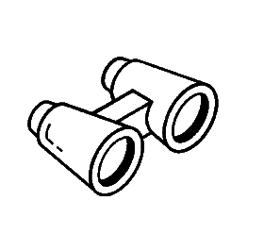
Oriëntatie 1:
Leren van een conflict

Slide 3
Oriëntatie 2:
Samen een besluit nemen
Wat viel op tijdens het oefenen met gezamenlijke besluitvorming?
Is iedereen aan het woord gekomen of waren er stemmen die het gesprek gedomineerd hebben?
Hebben we goed naar elkaar geluisterd?
Hebben we een besluit kunnen nemen dat breed gedragen wordt
en waarin iedereen zich gehoord heeft gevoeld?

Slide 4

Kompas 1:
Conflicthantering in de Bijbel

Slide 5
Kompas 2:
Besluitvorming in de Bijbel

Slide 6
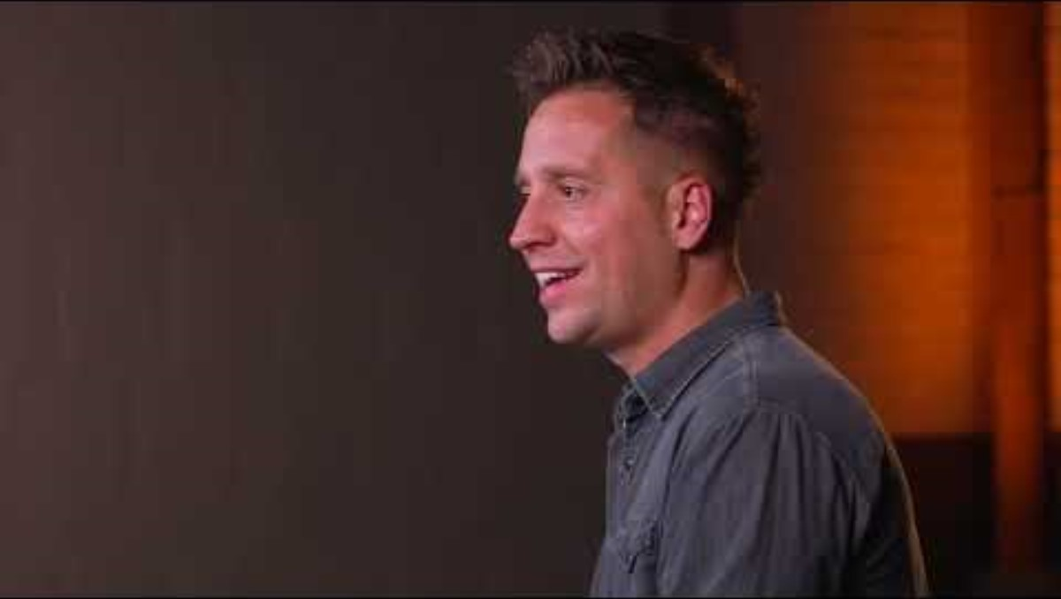
Reisgidsvideo
Gezonde teamcultuur
Geen video zichtbaar? Klik hier!

Slide 7
Reisgids 1:
Opbouwend omgaan met lastige (conflict)situaties
We kiezen een lastige (conflict)situaties in het team om verder te bespreken.
De gekozen situatie vullen we nog wat verder in met feiten en gebeurtenissen uit onze herinneringen.
Welke van de vijf conflictstijlen in het model van Thomas en Kilmann is onze eerste, persoonlijke neiging?
Zien we iets van onze eerste, persoonlijke conflictstijlen terug in de situatie die we bespreken?
Hanteren wij als team collectief een dominante conflictstijl? Zo ja, welke?
Wat leren we over onszelf en over ons team vanuit deze bespreking?
Wat kunnen we in het vervolg anders doen om beter om te gaan met lastige situaties in het team?

Slide 8

Reisgids 2:
Eensgezind tot besluiten komen

Slide 9
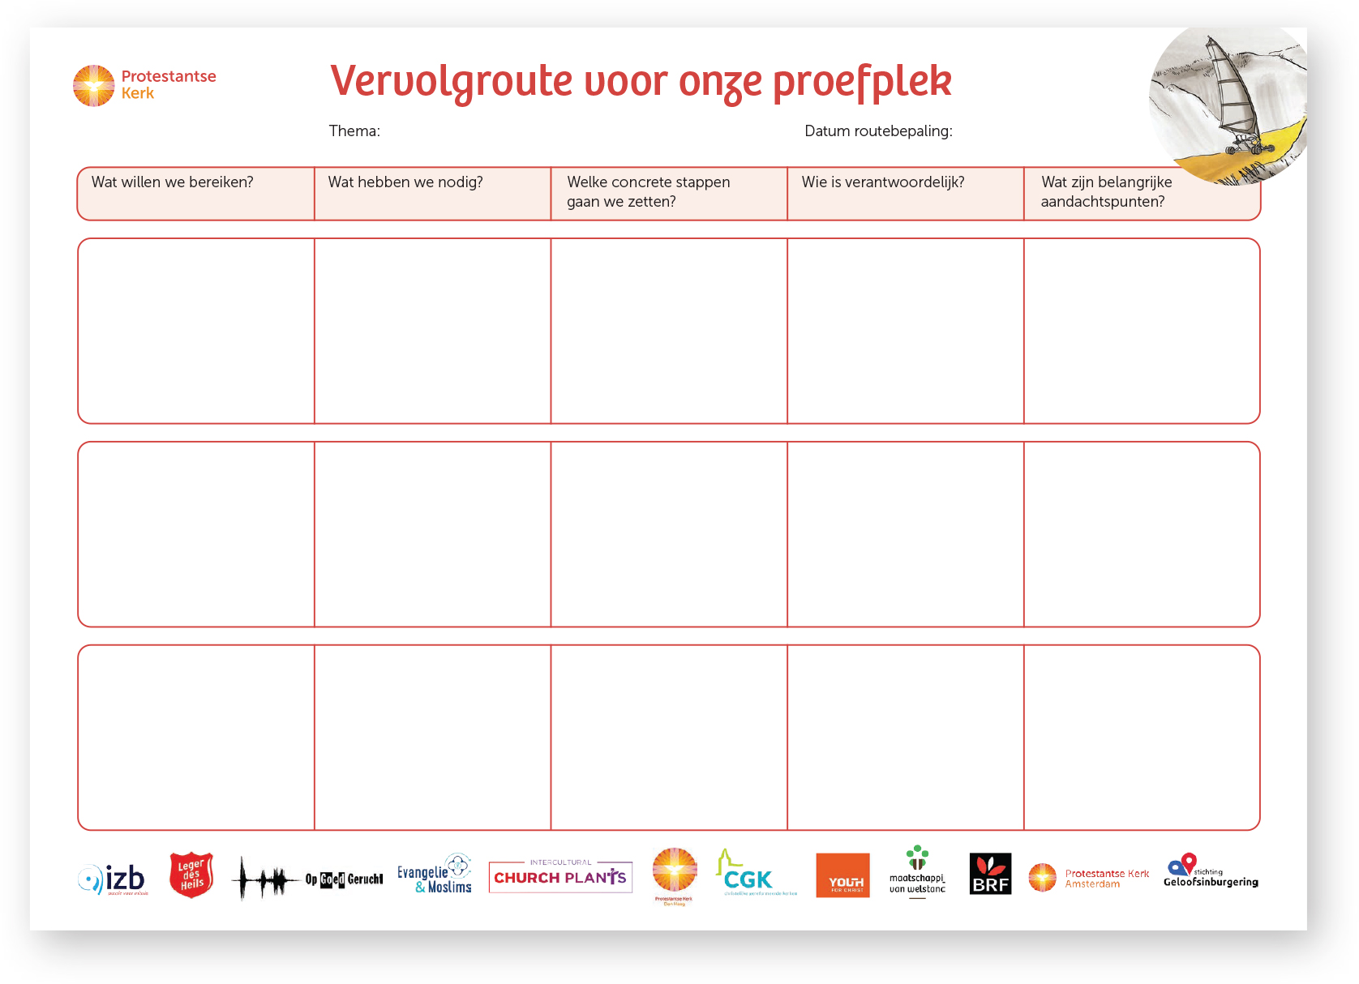
Route

